Slide 1
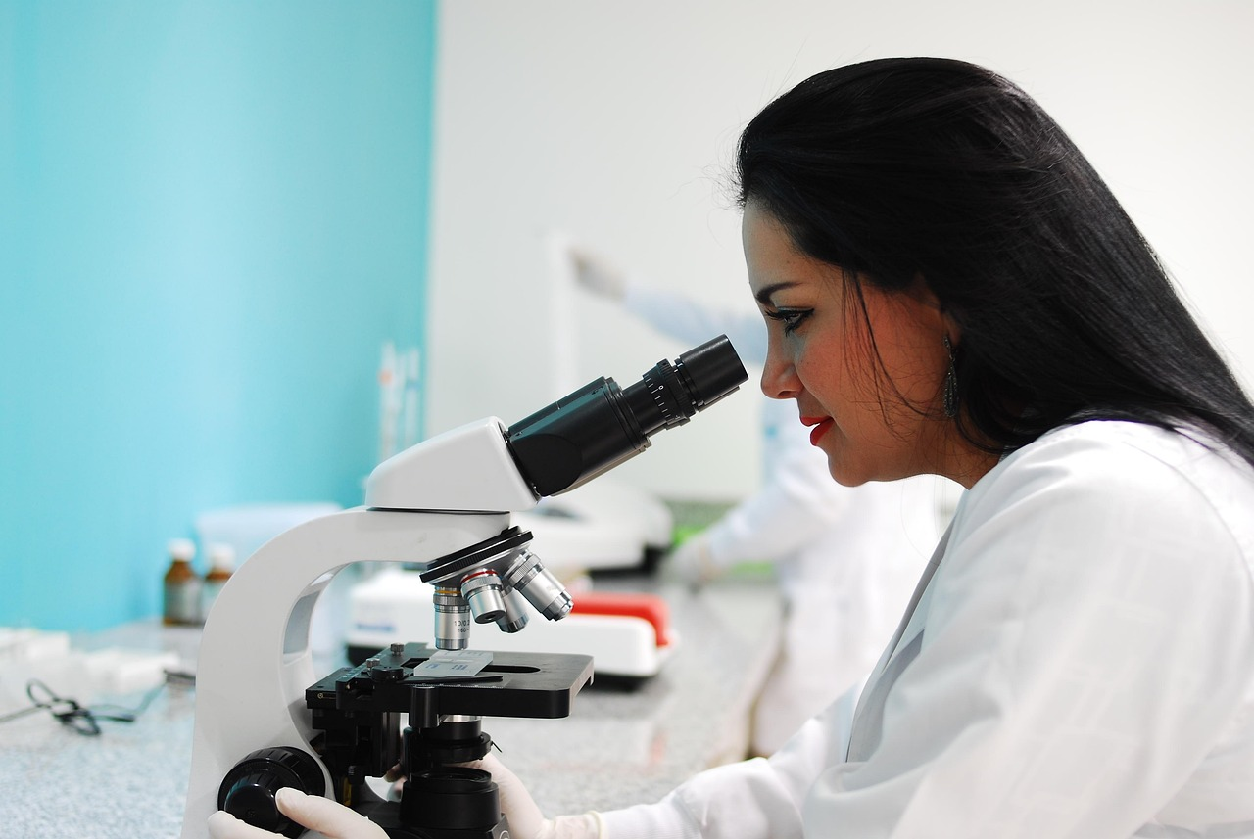
Divisão Celular: Fundamentos, Processos e Importância Biológica
Explorando mitose, meiose e suas implicações para a vida, saúde e biotecnologia

Slide 2
Table of Contents
Introdução à Divisão Celular
Conceitos Básicos de Biologia Celular
Importância da Divisão Celular
Tipos de Divisão Celular
Fases da Mitose
Fases da Meiose
Consequências de uma Divisão Celular Anormal
Importância da Divisão Celular para a Medicina
Conexão com a Vida Real
Atividades de Aprendizagem
Avaliação
Conclusão
Referências
04
05
06
07
08
09
10
11
12
13
14
15
16

Slide 3
Table of Contents
Dicas para os Professores
Perguntas de Reflexão
Próximas Lições
Resumo
17
18
19
20

Slide 4

Introdução à Divisão Celular
Importância da Divisão Celular
Objetivo da Lição
Fases da Mitose e Meiose
A divisão celular é fundamental para entender os processos biológicos que ocorrem em todos os seres vivos.
Ela é essencial para o crescimento, reparo e reprodução dos organismos.
A lição visa introduzir os estudantes de 14 anos aos conceitos básicos da divisão celular.
Os tópicos incluem mitose, meiose e a relevância desses processos para a vida.
Os estudantes aprenderão sobre as diferentes fases da mitose e meiose.
Esses processos são cruciais para a continuidade da vida.
4
Divisão Celular: Fundamentos, Processos e Importância Biológica

Slide 5
Conceitos Básicos de Biologia Celular
Estrutura das Células
Divisão Celular
Importância da Biologia Celular
Tipos de Divisão Celular
A biologia celular estuda a estrutura e função das células, as unidades básicas da vida.
As células são compostas por membrana celular, citoplasma e núcleo.
A divisão celular é o processo pelo qual as células se dividem e se multiplicam.
A mitose e a meiose são os dois principais tipos de divisão celular.
A biologia celular é essencial para compreender os processos fundamentais da vida.
Ela fornece insights sobre como as células funcionam e interagem no organismo.
A mitose é responsável pela divisão celular em organismos somáticos.
A meiose é crucial para a formação de células reprodutivas.
5
Divisão Celular: Fundamentos, Processos e Importância Biológica

Slide 6
Importância da Divisão Celular
Crescimento e Reparo dos Tecidos
Reprodução e Material Genético
Regeneração e Resposta Imune
A divisão celular é essencial para o crescimento e reparo dos tecidos do corpo.
Ela permite que células danificadas sejam substituídas por novas, mantendo a integridade dos órgãos.
A divisão celular é fundamental para a reprodução, pois permite a combinação de material genético de dois pais.
Esse processo resulta na criação de um novo indivíduo com características únicas.
A divisão celular está relacionada a processos biológicos como a regeneração de tecidos.
Ela também desempenha um papel crucial na resposta imune, ajudando o corpo a combater infecções.
6
Divisão Celular: Fundamentos, Processos e Importância Biológica

Slide 7
Tipos de Divisão Celular
Mitose
Meiose
Mitose: é o processo de divisão celular que resulta em duas células filhas geneticamente idênticas à célula-mãe.
Este processo é essencial para o crescimento e reparação de tecidos.
Meiose: é o processo de divisão celular que resulta em quatro células filhas geneticamente diferentes da célula-mãe.
Este processo é fundamental para a reprodução sexual e a variabilidade genética.
7
Divisão Celular: Fundamentos, Processos e Importância Biológica

Slide 8
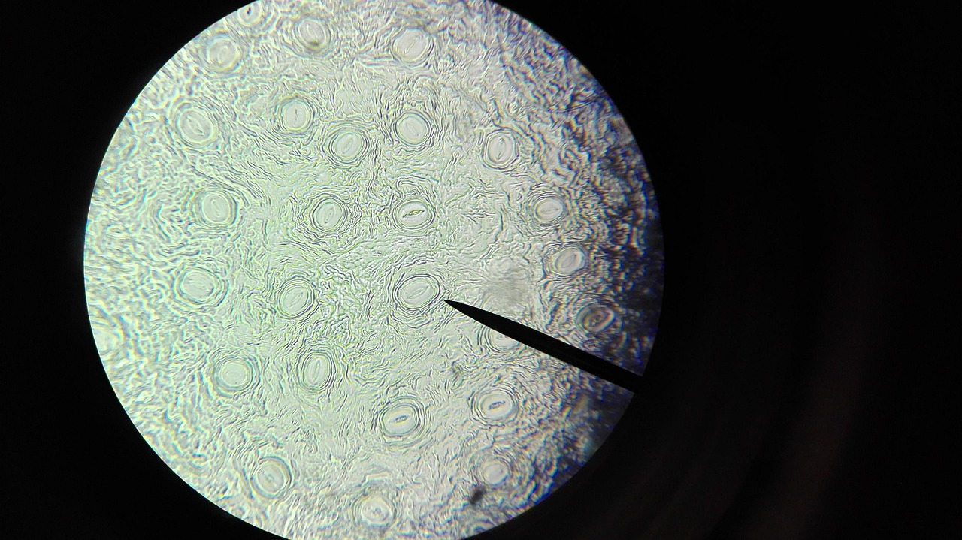
Fases da Mitose
Prófase
Metáfase
É a fase em que os cromossomos se condensam.
Os cromossomos tornam-se visíveis.
É a fase em que os cromossomos se alinham no centro da célula.
Os cromossomos formam uma placa equatorial.
Anáfase
Telófase
É a fase em que os cromossomos se separam.
Eles se movem para os polos opostos da célula.
É a fase em que os cromossomos se descondensam.
Os cromossomos tornam-se nucléolo.
8
Divisão Celular: Fundamentos, Processos e Importância Biológica

Slide 9
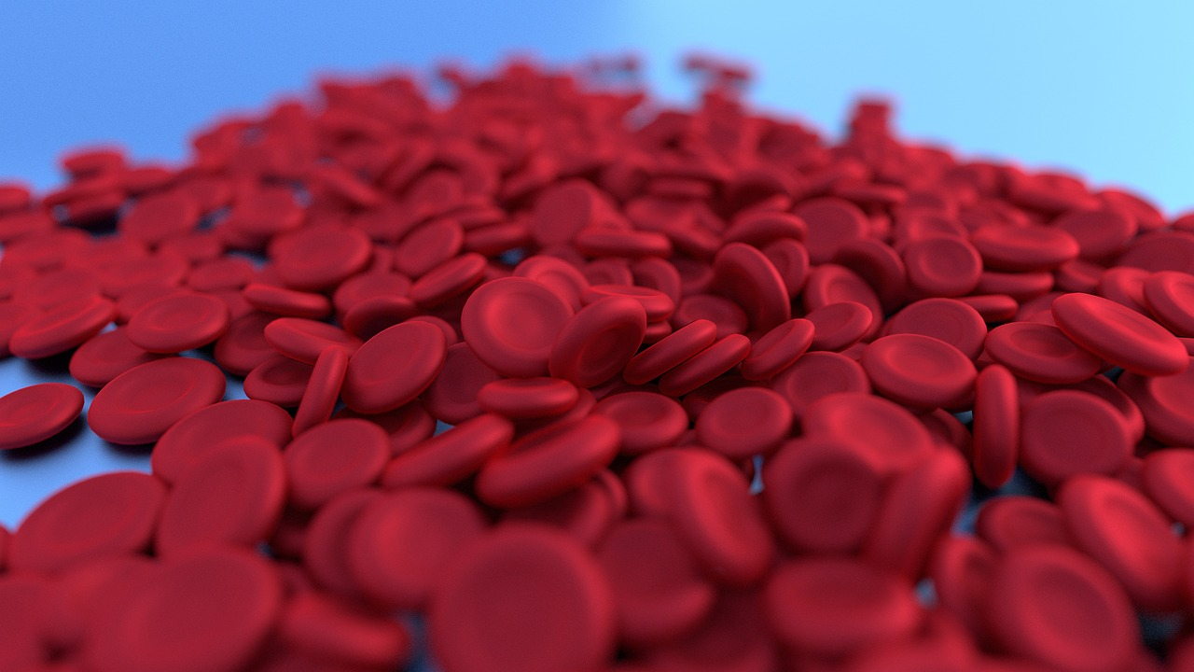
Fases da Meiose
Profase I
Metáfase I
Anáfase I
É a fase em que os cromossomos se condensam e se tornam visíveis.
Os cromossomos iniciam o processo de emparelhamento para formar tétrades.
É a fase em que os cromossomos se alinham no centro da célula.
Os cromossomos se organizam na placa equatorial em pares homólogos.
É a fase em que os cromossomos se separam e se movem para os polos opostos da célula.
Os pares de cromossomos homólogos são puxados pelas fibras do fuso.
Telófase I
Profase II
É a fase em que os cromossomos se descondensam e se tornam nucléolo.
A célula começa a dividir-se, formando duas células-filhas haploides.
É a fase em que os cromossomos se condensam novamente.
Os cromossomos tornam-se visíveis e as fibras do fuso começam a se formar.
9
Divisão Celular: Fundamentos, Processos e Importância Biológica

Slide 10
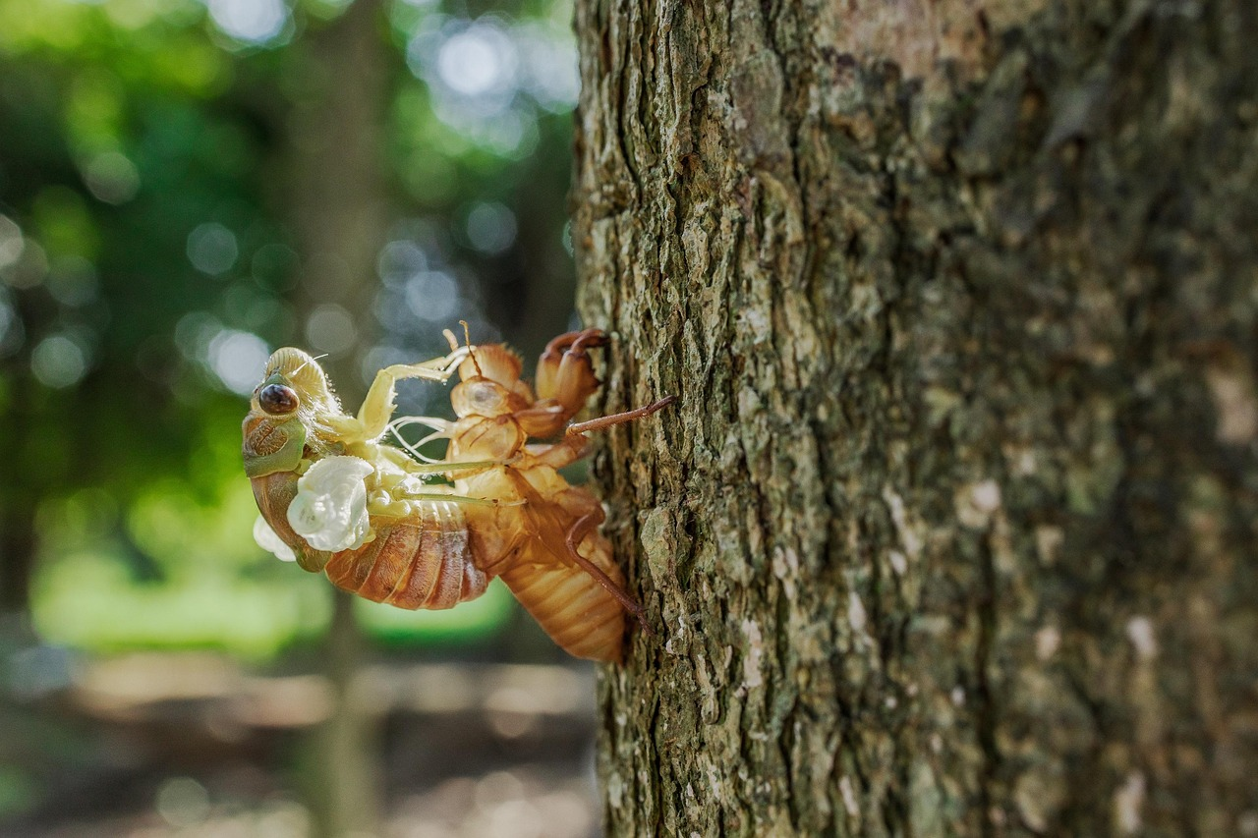
Consequências de uma Divisão Celular Anormal
Doenças como o câncer
Problemas de desenvolvimento
Impactos na reprodução
A divisão celular anormal pode levar a doenças, como o câncer.
Essas doenças podem ter impactos graves na saúde humana.
A divisão celular anormal pode levar a problemas de desenvolvimento.
Esses problemas podem afetar o crescimento e a formação de órgãos.
A divisão celular anormal pode levar a problemas de reprodução.
Esses problemas podem comprometer a fertilidade e a continuidade das espécies.
10
Divisão Celular: Fundamentos, Processos e Importância Biológica

Slide 11
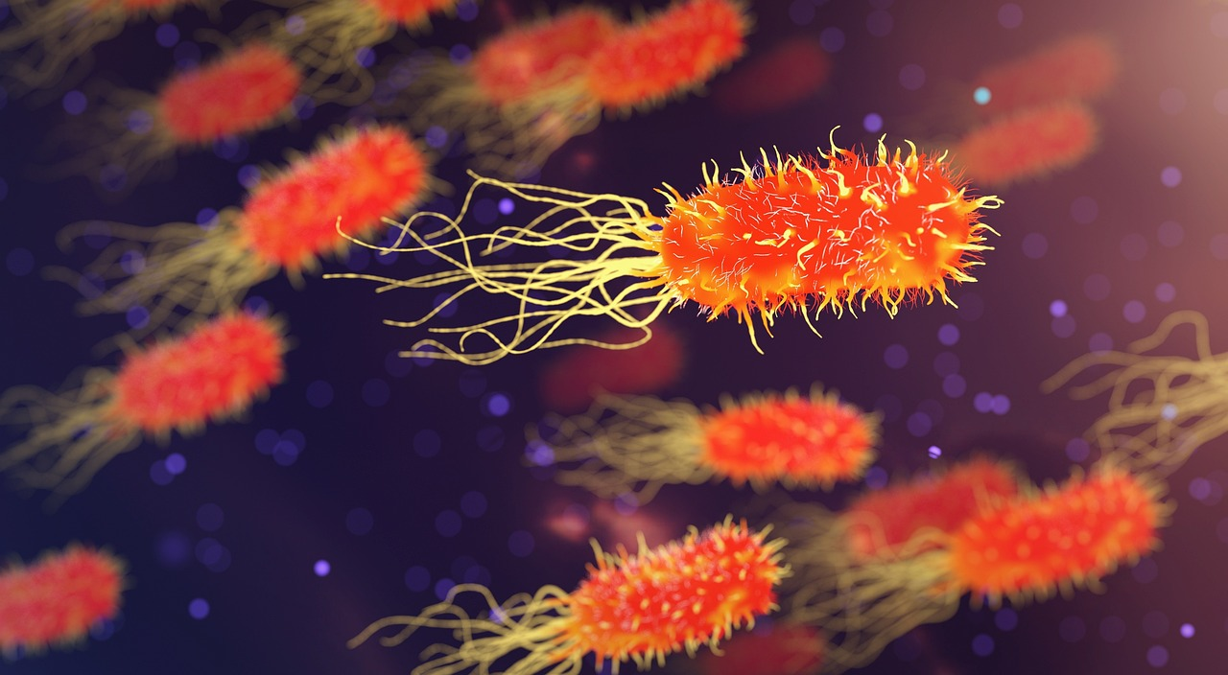
Importância da Divisão Celular para a Medicina
1
Relevância na Medicina
A compreensão da divisão celular é fundamental para a medicina, pois muitas doenças resultam de anormalidades na divisão celular.
Isso inclui condições como câncer e doenças genéticas.
2
Regeneração e Resposta Imune
A divisão celular é importante para a regeneração de tecidos e a resposta imune.
Esses processos são essenciais para a recuperação de lesões e combate a infecções.
3
Avanços Terapêuticos
A divisão celular é importante para o desenvolvimento de terapias de regeneração de tecidos.
Essas terapias têm o potencial de tratar condições degenerativas e melhorar a qualidade de vida.
11
Divisão Celular: Fundamentos, Processos e Importância Biológica

Slide 12
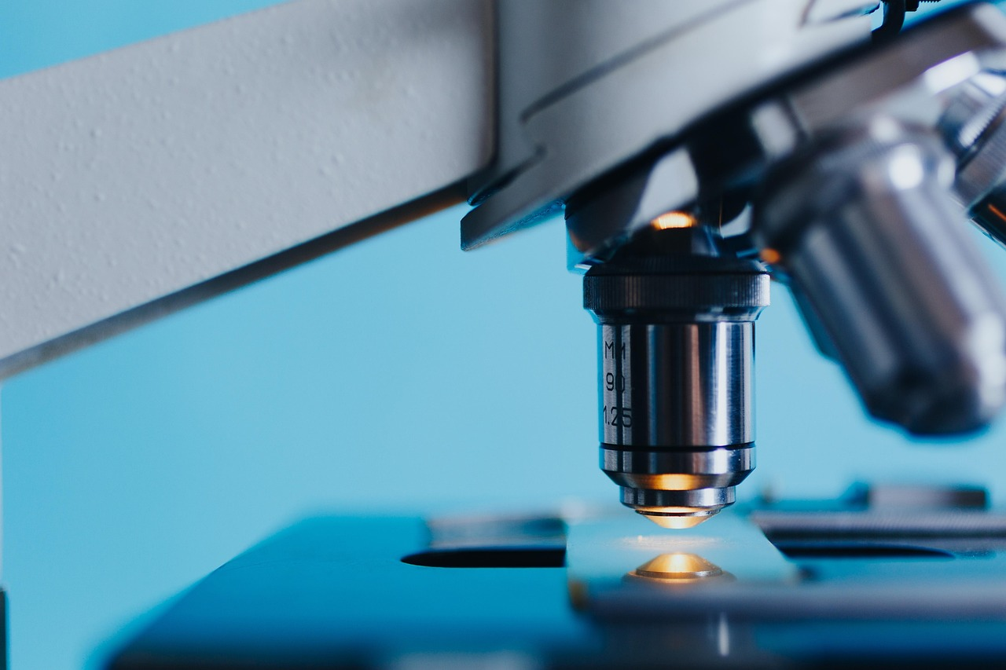
Conexão com a Vida Real
1
Essencial para a Vida
A divisão celular é essencial para a vida, pois permite que as células se multipliquem e se diferenciem em diferentes tipos de células.
Esse processo é fundamental para o crescimento e regeneração dos organismos.
2
Impacto na Agricultura
A divisão celular é importante para a agricultura, pois permite que as plantas sejam melhoradas para produzir mais alimentos.
Isso contribui para a segurança alimentar e o desenvolvimento sustentável.
3
Avanços na Biotecnologia
A divisão celular é importante para a biotecnologia, pois permite que as células sejam cultivadas em laboratório para a produção de proteínas e outros compostos.
Essa aplicação tem potencial para revolucionar áreas como medicina e indústria.
12
Divisão Celular: Fundamentos, Processos e Importância Biológica

Slide 13
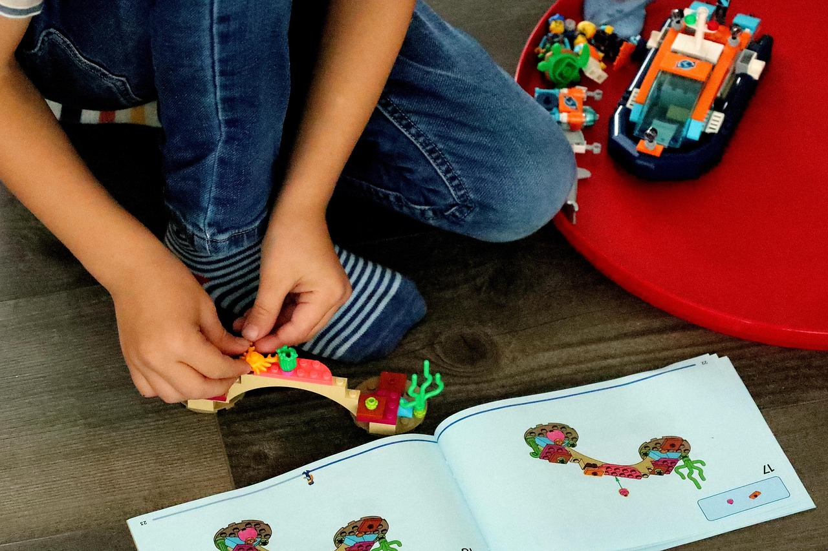
Atividades de Aprendizagem
Desenho da Mitose
Pesquisa sobre a Meiose
Os estudantes criarão um desenho detalhado das fases da mitose.
Essa atividade ajudará na visualização e compreensão do processo de divisão celular.
Os estudantes realizarão uma pesquisa sobre a meiose e criarão um relatório sobre as fases.
Essa tarefa incentiva o desenvolvimento de habilidades de investigação e escrita científica.
Criação de Modelo de Divisão Celular
Simulação de Divisão Celular
Os estudantes criarão um modelo de divisão celular usando materiais como papel, cartão ou argila.
Essa atividade promove a criatividade e a compreensão prática dos conceitos de biologia celular.
Os estudantes participarão de uma simulação de divisão celular, assumindo o papel de moléculas.
Essa dinâmica facilita o aprendizado interativo das fases da mitose ou meiose.
13
Divisão Celular: Fundamentos, Processos e Importância Biológica

Slide 14

Avaliação
Prova escrita
Projeto de pesquisa
Apresentação oral
Os estudantes realizarão uma prova escrita sobre a divisão celular.
Essa atividade avaliará o entendimento teórico do tema.
Os estudantes realizarão um projeto de pesquisa sobre a divisão celular em diferentes organismos.
Essa atividade incentivará a investigação científica e a aplicação prática do conhecimento.
Os estudantes realizarão uma apresentação oral sobre a importância da divisão celular para a medicina.
Essa atividade desenvolverá habilidades de comunicação e aprofundará a compreensão do impacto médico.
14
Divisão Celular: Fundamentos, Processos e Importância Biológica

Slide 15
Conclusão
01
02
Importância da Divisão Celular
Relevância na Biologia e Medicina
A divisão celular é um processo fundamental para a vida, pois permite que as células se multipliquem e se diferenciem em diferentes tipos de células.
Esse processo é essencial para o crescimento, desenvolvimento e manutenção dos organismos vivos.
A compreensão da divisão celular é essencial para a biologia e a medicina, pois muitas doenças resultam de anormalidades na divisão celular.
Estudar esse processo ajuda a desenvolver tratamentos e diagnósticos para condições relacionadas.
15
Divisão Celular: Fundamentos, Processos e Importância Biológica

Slide 16
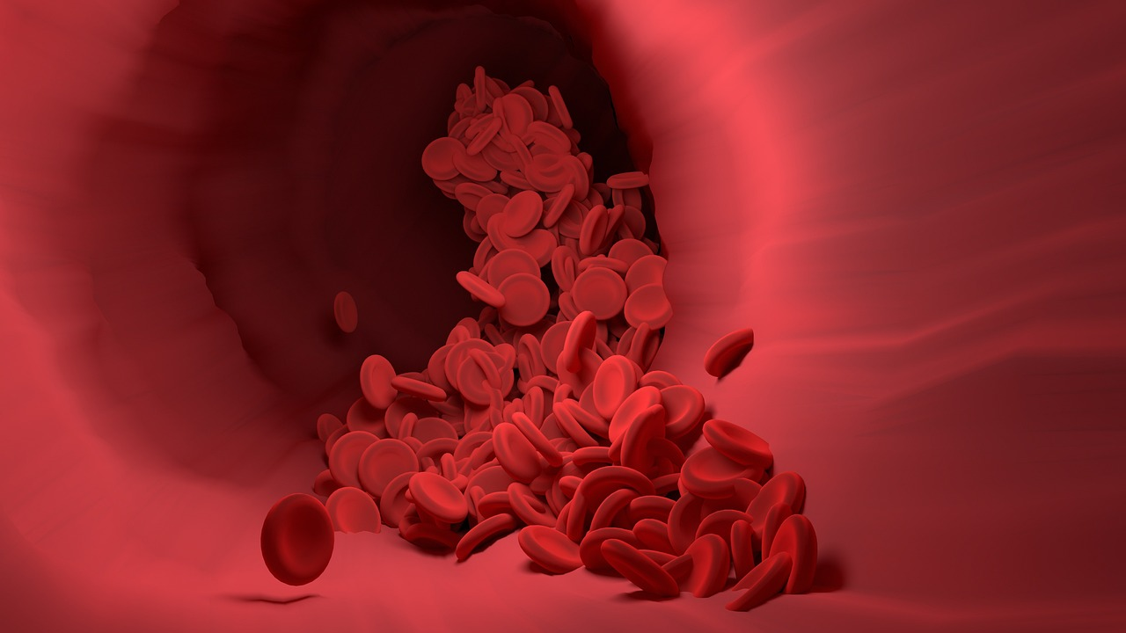
Referências
1
2
3
Livros Didáticos de Biologia
Artigos Científicos sobre Divisão Celular
Recursos Online sobre Divisão Celular
Livros didáticos são fontes essenciais para compreender os fundamentos da biologia.
Eles oferecem explicações detalhadas sobre processos como a divisão celular.
Artigos científicos fornecem informações atualizadas e aprofundadas sobre a divisão celular.
Eles são fundamentais para entender os avanços e descobertas recentes na área.
Recursos online oferecem uma abordagem interativa para aprender sobre divisão celular.
Eles incluem vídeos, animações e quizzes para facilitar o aprendizado.
16
Divisão Celular: Fundamentos, Processos e Importância Biológica

Slide 17
Dicas para os Professores
1
2
3
Ilustração das Fases da Mitose e Meiose
Estímulo à Discussão e Reflexão
Orientação e Feedback
Use recursos visuais para ilustrar as fases da mitose e meiose.
Isso ajuda os estudantes a compreenderem melhor os processos biológicos.
Faça perguntas para estimular a discussão e a reflexão.
Essa abordagem incentiva o pensamento crítico e a participação ativa dos alunos.
Forneça feedback e orientação para ajudar os estudantes a entender os conceitos.
Isso garante que os alunos tenham suporte para superar dificuldades e consolidar o aprendizado.
17
Divisão Celular: Fundamentos, Processos e Importância Biológica

Slide 18
Perguntas de Reflexão
1
Diferenças entre mitose e meiose
Quais são as principais diferenças entre a mitose e a meiose?
A mitose resulta em células geneticamente idênticas, enquanto a meiose gera diversidade genética.
2
Importância da divisão celular
Qual é a importância da divisão celular para a vida?
Ela é essencial para o crescimento, reparação e manutenção dos organismos vivos.
3
Relação com medicina e biotecnologia
Como a divisão celular é relacionada à medicina e à biotecnologia?
Ela é fundamental para avanços em tratamentos médicos e desenvolvimento de tecnologias biológicas.
18
Divisão Celular: Fundamentos, Processos e Importância Biológica

Slide 19
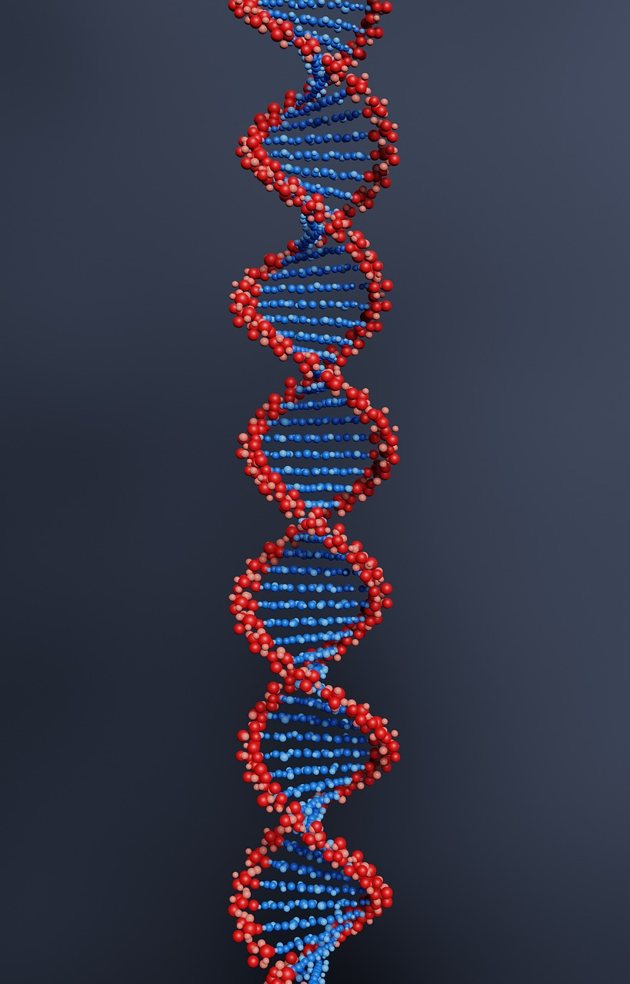
Próximas Lições
Estrutura e Função das Células
Genética e Hereditariedade
Biologia Molecular
A próxima lição será sobre a estrutura e função das células.
Exploraremos como as células operam e sua importância nos organismos vivos.
A lição seguinte será sobre a genética e a hereditariedade.
Entenderemos como as características são transmitidas de geração em geração.
A terceira lição será sobre a biologia molecular.
Estudaremos os processos fundamentais que ocorrem dentro das células.
19
Divisão Celular: Fundamentos, Processos e Importância Biológica

Slide 20
Resumo
1
Importância da Divisão Celular
A divisão celular é um processo fundamental para a vida.
Ela permite o crescimento e a regeneração dos organismos.
2
Tipos de Divisão Celular
A mitose e a meiose são os dois principais tipos de divisão celular.
Cada tipo desempenha papéis distintos na reprodução e manutenção celular.
3
Relevância na Biologia e Medicina
A compreensão da divisão celular é essencial para a biologia e a medicina.
Ela ajuda a entender doenças e desenvolver tratamentos eficazes.
20
Divisão Celular: Fundamentos, Processos e Importância Biológica

